Slide 1
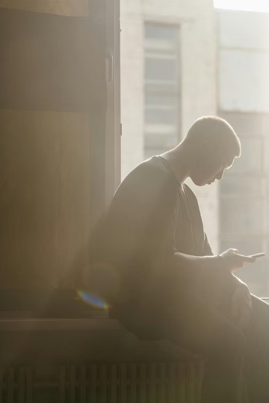
Стоп, стресс!
Практики самопомощи
Продолжительность: 90 минут.
Формат: технология французских мастерских.
ПЕДАГОГ-ПСИХОЛОГ: ДАНЗАНОВА НАТАЛЬЯ КИМОВНА
ГУСО «МОГОЙТУЙСКИЙ КЦСОН «ЭЛБЭГ» ЗАБАЙКАЛЬСКОГО КРАЯ

Slide 2
Цель и задачи занятия
Сформировать понимание природы стресса и развить практические навыки самопомощи для снижения психоэмоционального напряжения через освоение специальных техник.
1
2
3
Понять стресс
Освоить техники
Развить осознанность
Познакомиться с понятием стресса, его видами и типичными проявлениями в жизни подростков.
Сформировать практические навыки самопомощи при стрессе через работу в группах и личную практику.
Способствовать развитию эмоциональной осознанности и стрессоустойчивости — ключевых качеств для преодоления трудных жизненных ситуаций.

Slide 3
Структура занятия
Занятие построено по технологии французских мастерских и включает 7 последовательных этапов общей продолжительностью 90 минут.
Индукция
1
10 мин — Актуализация опыта, включение в тему
2
Деконструкция
15 мин — Осмысление понятия стресса
Реконструкция
3
25 мин — Освоение техник самопомощи
4
Социализация
20 мин — Обмен опытом, представление техник
Афиширование
5
10 мин — Создание памятки «Стоп-стресс»
6
Разрыв + Рефлексия
10 мин — Осмысление, обратная связь

Slide 4
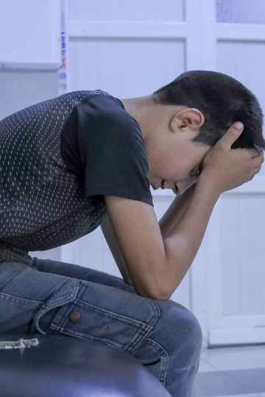
Этап 1. Индукция
10 минут · Актуализация личного опыта
«Почему перед важным событием — выступлением, контрольной, разговором — у кого-то начинает быстрее биться сердце, потеют ладони, путаются мысли?»
Работа с карточками-головоломками

Slide 5
Этап 2. Деконструкция — Что такое стресс?
Эустресс — полезный стресс
Дистресс — вредный стресс
Возникает, когда мы умеем адекватно реагировать на ситуацию. Помогает быть более продуктивными, творческими, уверенными и собранными. Это «топливо» для достижений.
Возникает, когда нагрузка превышает ресурсы адаптации. Вредит здоровью, настроению и самооценке, истощает нервную систему. Именно с ним важно научиться работать.
Карта стресса
💓
🤲
😤
🧠
Учащённое сердцебиение и дыхание
Холодные и дрожащие руки, потливость
Раздражительность, злость, слёзы
Рассеянность, желание убежать или отстраниться
🍽️
Изменение аппетита — отказ от еды или «заедание»

Slide 6




Этап 3. Реконструкция — Техники самопомощи
25 минут · Практическая работа в группах по 3–4 человека
Каждая группа получает карточку с описанием одной техники, осваивает её, затем через 7 минут группы меняются карточками — так все участники знакомятся со всеми четырьмя практиками.
Дыхание «4–7–8»
Мышечная релаксация
Визуализация «Безопасное место»
Техника «Заземление» 5–4–3–2–1
Вдох через нос на 4 счёта → задержка на 7 → медленный выдох через рот на 8 счётов. Повторить 5 раз. Успокаивает сердцебиение и снижает тревожность.
Сильно сжать кулаки на 5 счётов — расслабить. Поднять плечи к ушам — расслабить. Напрячь мышцы лица — расслабить. Напряжение уходит волнами.
Закрыть глаза, представить место полного спокойствия — лес, море, уютная комната. Замечать цвета, звуки, запахи. Пробыть там 1–2 минуты.
Назвать вслух: 5 предметов, которые видишь → 4 вещи, к которым можешь прикоснуться → 3 звука → 2 запаха → 1 вкус. Возвращает в «здесь и сейчас».

Slide 7
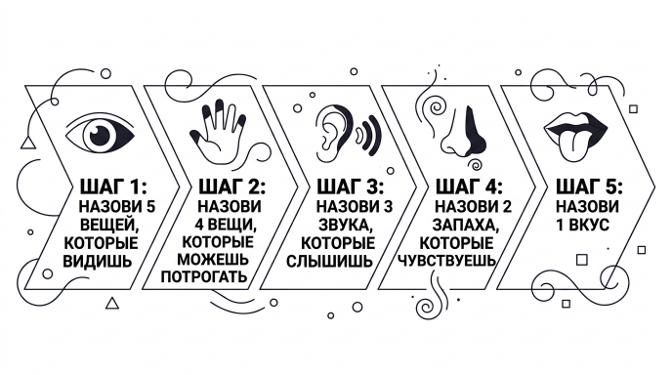

Техника «Заземление» 5–4–3–2–1
Одна из самых эффективных техник для быстрой помощи при тревоге и паническом состоянии. Задействует все органы чувств и переключает внимание с тревожных мыслей на реальность.

Slide 8
Этапы 4–5. Социализация и Афиширование
Социализация · 20 минут
Афиширование · 10 минут
Каждая группа представляет одну понравившуюся технику, отвечая на три вопроса:
Работа в парах: на листе А4 участники создают мини-плакат «Стоп-стресс» с 1–2 техниками. Например, для дыхания — схема вдоха и выдоха с цифрами 4–7–8. Готовые плакаты вывешиваются на стену — получается общая памятка группы.
Как выполняется техника?
В каких ситуациях может помочь — в школе, дома, перед экзаменом?
Что показалось сложным при выполнении?
Остальные участники задают вопросы и делятся собственными способами справляться со стрессом.
Материалы: бумага А4, цветные карандаши или фломастеры, карточки с заданиями, аудиозапись спокойной музыки, коврики для релаксации.

Slide 9
Этапы 6–7. Разрыв и Рефлексия
Разрыв · 5 минут
Рефлексия · 5 минут
Каждый участник продолжает одну из фраз, которая резонирует с его опытом:
Участники выбирают одну из трёх карточек:
«Сегодня я понял, что…»
«Теперь я знаю, как…»
«Мне особенно понравилась техника … потому что…»
Зелёная — занятие полезно, буду применять знания
Жёлтая — интересно, но не всё пригодится
Красная — материал не оправдал ожиданий
Желаю вам мудрости и осознанности, порядка в своих мыслях и душе.
Надеюсь, полученные знания и навыки помогут вам в достижении ваших целей.

Slide 10

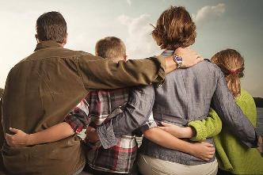
Главное — вы не одни
Стресс — это не враг, а сигнал. Научившись его замечать и правильно на него реагировать, каждый подросток получает мощный инструмент управления собственным состоянием.
Дышите осознанно
Снимайте напряжение
Техника «4–7–8» доступна всегда и везде — нужно только 2 минуты.
Мышечная релаксация помогает телу «выключить» режим тревоги.
Возвращайтесь к себе
Визуализация и заземление помогают восстановить ощущение безопасности.

